Slide 1
ФЕДЕРАЛЬНЫЙ ГОСУДАРСТВЕННЫЙ ОБРАЗОВАТЕЛЬНЫЙ СТАНДАРТ ДЛЯ УМСТВЕННО ОТСТАЛЫХ ОБУЧАЮЩИХСЯ

Slide 2
Нормативные документы для разработки АООП
Нормативно-правовую базу разработки АООП ОО обучающихся с умственной отсталостью составляют:
Федеральный закон Российской Федерации «Об образовании в Российской Федерации» N 273-ФЗ (в ред. Федеральных законов от 07.05.2013 N 99-ФЗ, от 23.07.2013 N 203-ФЗ),
Федеральный государственный образовательный стандарт общего образования для обучающихся с умственной отсталостью;
Нормативно-методические документы Минобрнауки Российской Федерации и другие нормативно-правовые акты в области образования,
Примерная адаптированная основная образовательная программа общего образования, разработанная на основе ФГОС для обучающихся с умственной отсталостью;
Устав образовательной организации.

Slide 3
Общая характеристика Стандарта Назначение Стандарта
ФГОС общего образования для учащихся с умственной отсталостью представляет собой совокупность требований, обязательных при реализации адаптированной основной образовательной программы общего образования учащихся с умственной отсталостью образовательными организациями, имеющими государственную аккредитацию.
Стандарт включает в себя требования к:
-структуре основных образовательных программ (в том числе соотношению обязательной части основной образовательной программы и части, формируемой участниками образовательных отношений) и их объему;
-условиям реализации основных образовательных программ, в том числе кадровым, финансовым, материально-техническим и иным условиям;
-результатам освоения основных образовательных программ.

Slide 4
Требования к структуре, условиям и результатам освоения АООП общего образования учащихся с умственной отсталостью учитывают возрастные, типологические и индивидуальные особенности обучающихся.
Стандарт учитывает особые образовательные потребности учащихся с умственной отсталостью.
Стандарт является основой объективной оценки образования учащихся с умственной отсталостью и соответствия установленным требованиям образовательной деятельности образовательной организации.

Slide 5
Нормативный срок освоения АООП общего образования учащихся с умственной отсталостью (вариант С) составляет 12 лет (подготовительный класс (0)–XI классы).
Продолжительность учебных занятий не превышает 40 минут. Продолжительность учебных занятий в подготовительном классе составляет 35 минут.
При определении продолжительности занятий в 1-м классе используется «ступенчатый» режим обучения:
в первом полугодии (в сентябре, октябре − по 3 урока в день по 35 минут каждый, в ноябре-декабре − по 4 урока по 35 минут каждый; январь-май − по 4 урока по 40 минут каждый);
Продолжительность учебной недели в течение всех лет обучения – 5 дней.
Пятидневная рабочая неделя устанавливается в целях сохранения и укрепления здоровья учащихся. Обучение проходит в одну смену.
Продолжительность учебного года на первой ступени общего образования составляет 34 недели, в подготовительном и 1-м классе — 33 недели.
Продолжительность каникул в течение учебного года составляет не менее 30 календарных дней, летом — не менее 8 недель.

Slide 6
Для учащихся в подготовительном и 1 классе устанавливаются в течение года дополнительные недельные каникулы.
Обучение в подготовительном (0) классе является обязательным и имеет пропедевтико-диагностическую направленность, которая позволяет обеспечить:
формирование у учащихся физической, социально-личностной, коммуникативной и интеллектуальной готовности к освоению АООП;
формирование у учащихся готовности к участию в систематических учебных занятиях, в разных формах группового и индивидуального взаимодействия с учителем и одноклассниками в урочное и внеурочное время;
обогащение знаний детей о социальном и природном мире, опыта в доступных видах детской деятельности (рисование, лепка, аппликация, ручной труд, игра и др.);
уточнение варианта АООП на основании текущей и итоговой оценки достижения учащимися планируемых результатов.

Slide 7
Назначение Стандарта
Стандарт общего образования учащихся с умственной отсталостью обеспечивает формирование личности с учетом их особых образовательных потребностей, на основе развития индивидуальных способностей, положительной мотивации и базовых умений учебной деятельности (овладение чтением, письмом, счетом и т.д.), а также простейшими навыками самоконтроля, культурой поведения и речи, основами личной гигиены и здорового образа жизни .

Slide 8
Стандарт направлен на обеспечение:
равных возможностей получения качественного общего образования учащимися с умственной отсталостью;
государственных гарантий качества образования учащихся с умственной отсталостью ;
нравственного развития учащихся с умственной отсталостью,
формирование основ их гражданской идентичности;
учет возрастных, типологических и индивидуальных особенностей учающихся с умственной отсталостью, а также их особых образовательных потребностей;
вариативность основных образовательных программ, дифференцированно учитывающих специфические образовательные потребности разных групп учащихся с умственной отсталостью.

Slide 9
ВАРИАНТЫ АДАПТИРОВАННЫХ ОСНОВНЫХ ОБРАЗОВАТЕЛЬНЫХ ПРОГРАММ ДЛЯ УЧАЩИХСЯ С УМСТВЕННОЙ ОТСТАЛОСТЬЮ
Адаптированная основная программа представляет собой комплекс следующих характеристик образования:
-объем;
-содержание;
-планируемые результаты;
-организационно-педагогические условия, которые представлены в виде учебного плана, календарного учебного графика, рабочих программ учебных предметов, иных компонентов, а также оценочных и методических материалов.

Slide 10
АООП общего образования учащихся с умственной отсталостью – это программа, которая учитывает :
-особенности психофизического развития; -индивидуальные возможности;
-особые образовательные потребности.
Обеспечивает комплексную коррекцию нарушений развития и социальную адаптацию.
(АООП для учащихся-инвалидов с умственной отсталостью дополняется индивидуальной программой реабилитации инвалида)

Slide 11
АООП для учащихся с умственной отсталостью самостоятельно разрабатывается и утверждается организацией, осуществляющей образовательную деятельность в соответствии с ФГОС и с учетом примерной АООП..

Slide 12
ФГОС для учащихся с умственной отсталостью позволяет создавать с учетом особых образовательных потребностей разных групп учащихся два варианта АООП (варианты С и D), которые содержат дифференцированные требования к структуре, результатам освоения и условиям ее реализации.
Реализация основной адаптированной программы (вариант С) предполагает, что учащийся с умственной отсталостью получает образование несопоставимое по итоговым достижениям к моменту завершения школьного обучения с образованием сверстников без ограничений здоровья и в сроки, которые определяются Стандартом.
Обязательной является организация специальных условий обучения и воспитания для реализации как общих, так и особых образовательных потребностей.

Slide 13
АООП общего образования для учащихся с умственной отсталостью содержит:
планируемые результаты освоения адаптированной основной образовательной программы общего образования;
систему оценки достижения учащимися планируемых результатов освоения адаптированной основной образовательной программы общего образования;
учебный план;
программу формирования базовых учебных действий;
программы учебных предметов;
программу нравственного развития;
программы коррекционных курсов;
программу формирования экологической культуры, здорового и без-
опасного образа жизни;
программу внеурочной деятельности;
систему условий реализации адаптированной основной образовательной программы общего образования в соответствии с требованиями стандарта.

Slide 14
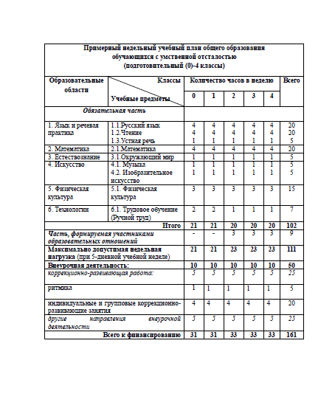

Slide 15
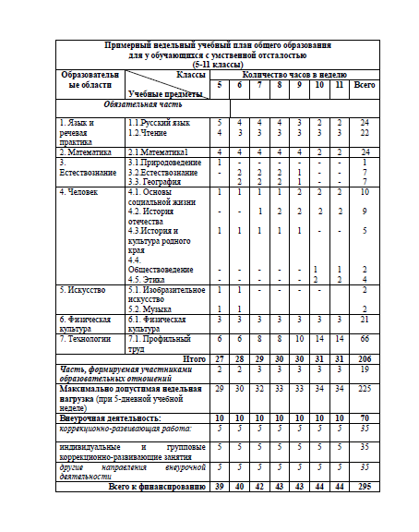

Slide 16
Кадровые условия реализации АООП общего образования учащихся с умственной отсталостью
Кадровое обеспечение – характеристика необходимой квалификации кадров педагогов, а также кадров, осуществляющих медико-психологическое сопровождение ребенка с умственной отсталостью в системе школьного образования.
В штат специалистов образовательной организации, реализующей АООП должны входить:
учителя-олигофренопедагоги;
воспитатели, учителя-логопеды;
педагоги-психологи;
специалисты по физической культуре и адаптивной физической культуре;
социальные педагоги;
музыкальный работник;
медицинские работники, в том числе специалист по лечебной физкультуре.

Slide 17
Спасибо за внимание!

